Slide 1
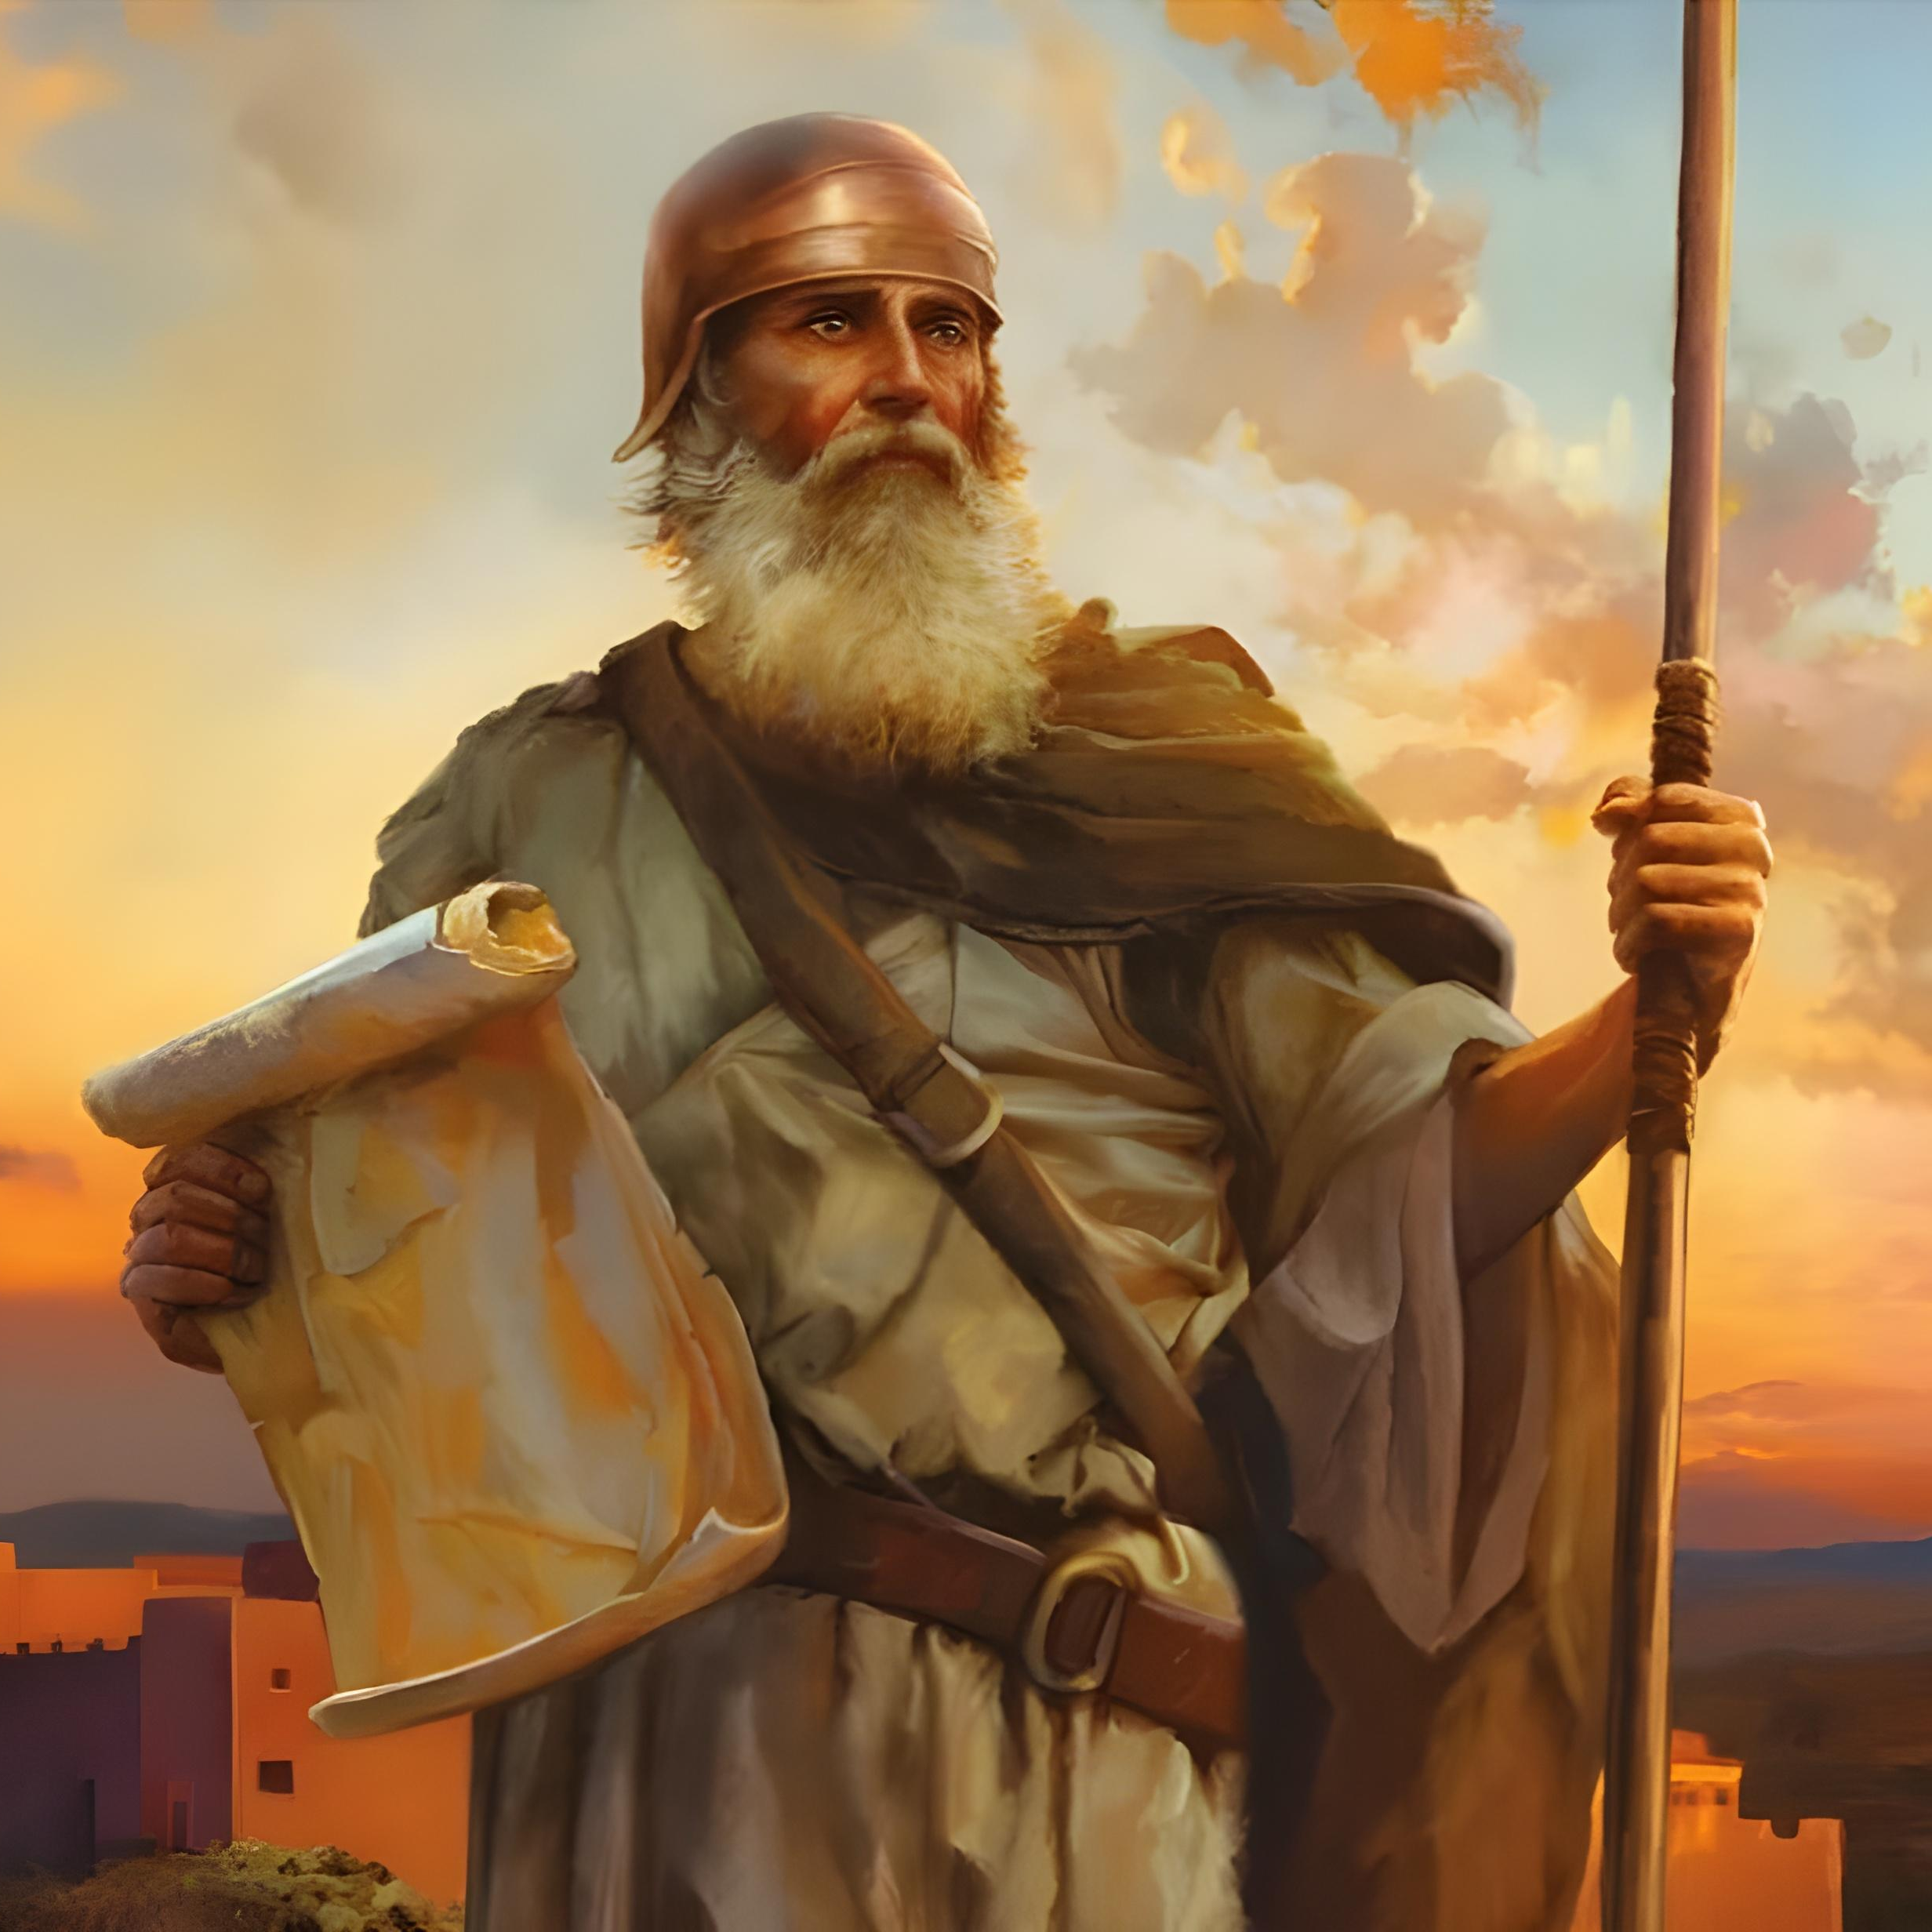
“Koa mahereza sy matanjaha tsara ianao, hitandremanao hanao araka ny lalana rehetra, izay nandidian'i Mosesy mpanompoko anao; aza miala aminy, na ho amin'ny ankavanana, na ho amin'ny ankavia, mba hambinina ianao amin'izay rehetra alehanao.”
Josoa 1:7

Slide 2

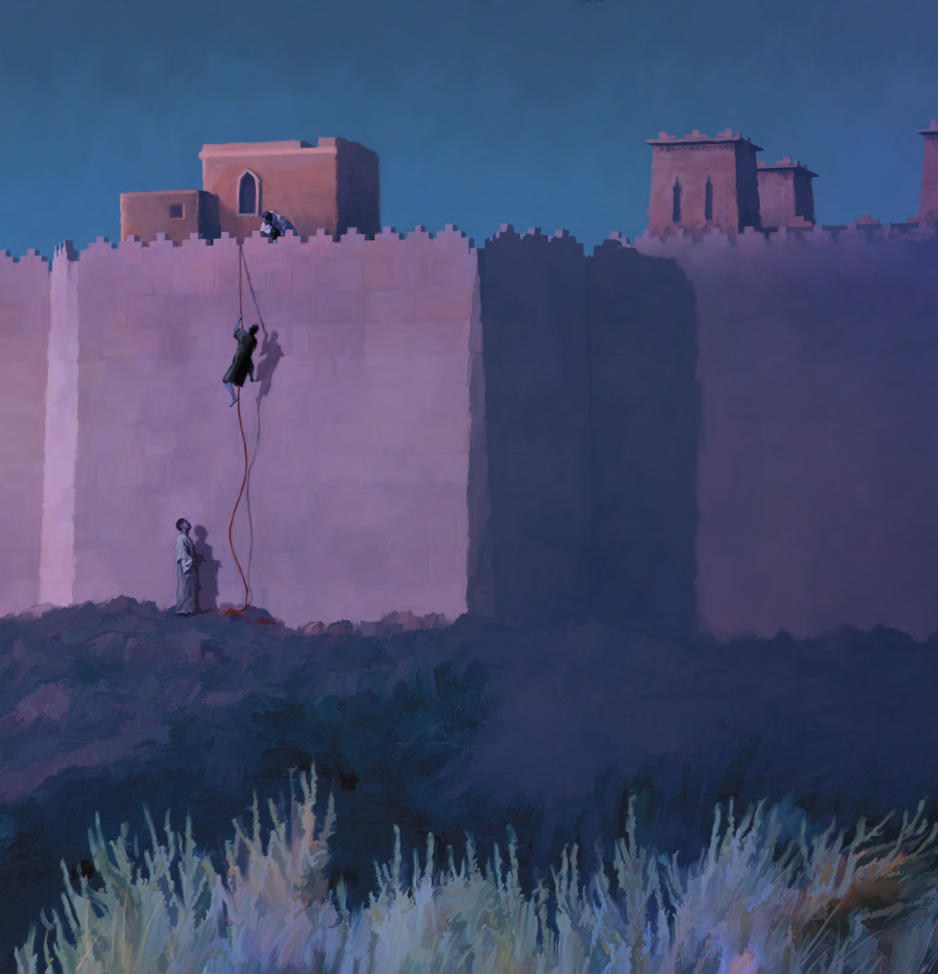
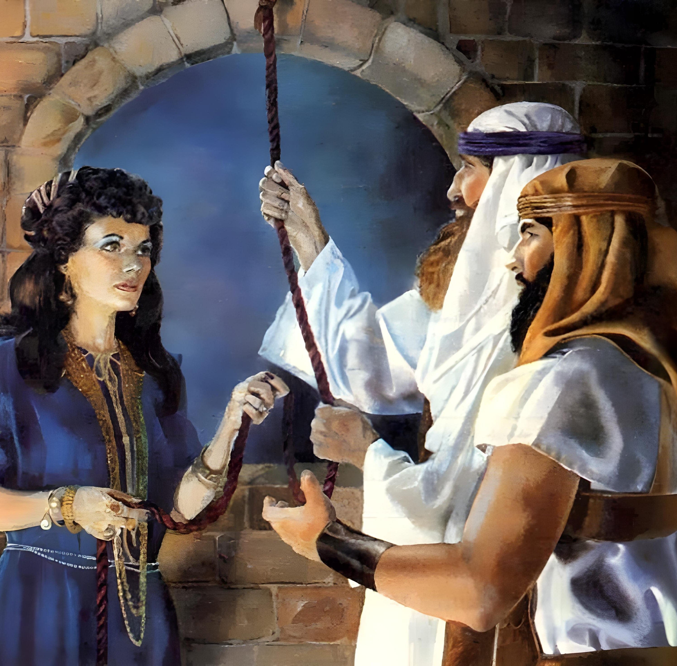
“Finoana no tsy nahafaty an-dRahaba janga niaraka tamin'ny tsy nino, satria nandray ny mpisafo-tany tamin'ny fihavanana izy.”
(Hebreo 11:31)

Slide 3

“Fa nataon'i Jehovah Andriamanitrareo maina ny falehan'ny rano Jordana teo anoloanareo mandra-pitanareo, dia tahaka ny nataon'i Jehovah Andriamanitrareo tamin'ny Ranomasina Mena, izay nataony maina teo anoloantsika mandra-pitantsika, mba ho fantatry ny firenena rehetra ambonin'ny tany fa mahery ny tànan'i Jehovah, ary mba hatahorany an'i Jehovah Andriamanitrareo mandrakizay.”
Josoa 4:23, 24

Slide 4
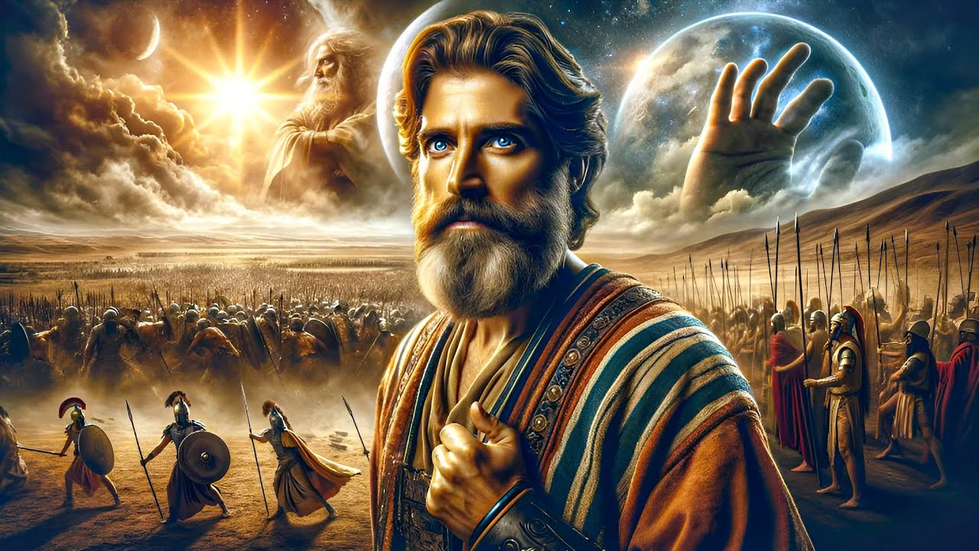
“Ary tsy nisy andro tahaka izany, na tany alohany, na tato aoriany, izay nihainoan'i Jehovah ny feon'olona; fa Jehovah niady ho an'ny Isiraely.”
Josoa 10:14

Slide 5

“Ary ireo mpanjaka rehetra ireo sy ny taniny dia azon'i Josoa indray mandeha, satria Jehovah, Andriamanitry ny Isiraely, no niady ho an'ny Isiraely.”
Josoa 10:42

Slide 6


“Izaho Jehovah no Mpandinika ny fo sy Mpamantatra ny voa, mba hanome ny olona rehetra araka ny alehany avy, dia araka ny vokatry ny asany.”
Jeremia 17:10

Slide 7



“Fa katsaho aloha ny fanjakany sy ny fahamarinany, dia hanampy ho anareo izany rehetra izany.”
Matio 6:33

Slide 8
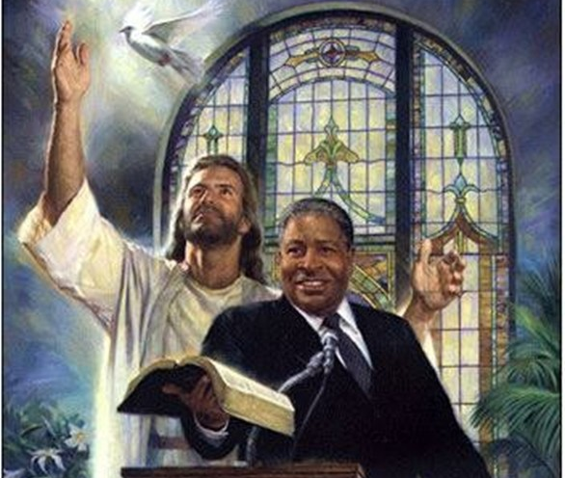
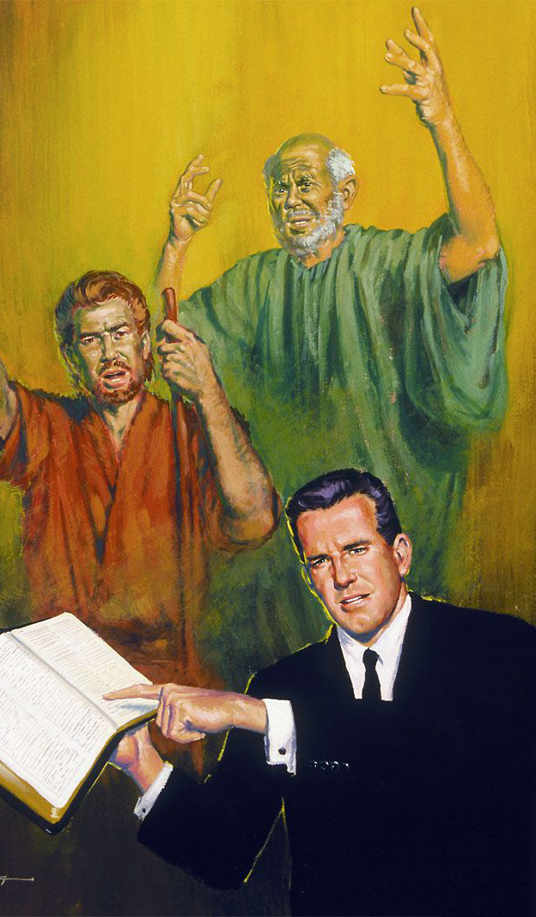

“Tsarovy ny mpitondra anareo, izay efa nitory ny tenin'Andriamanitra taminareo; hevero ny niafaran'ny fiainany, ka araho ny finoany.”
(Hebreo 13:7)

Slide 9
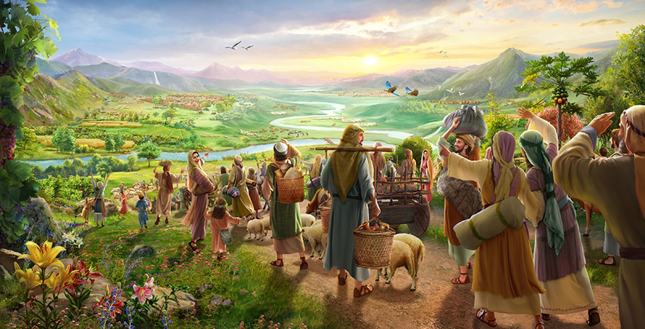
“Miverena ho amin'ny fiarovana mafy, ianareo mpifatotra manana ny fanantenana! Anio no hanambarako hoe: Hanonitra roa heny ho anao Aho.” (Zakaria 9:12)

Slide 10
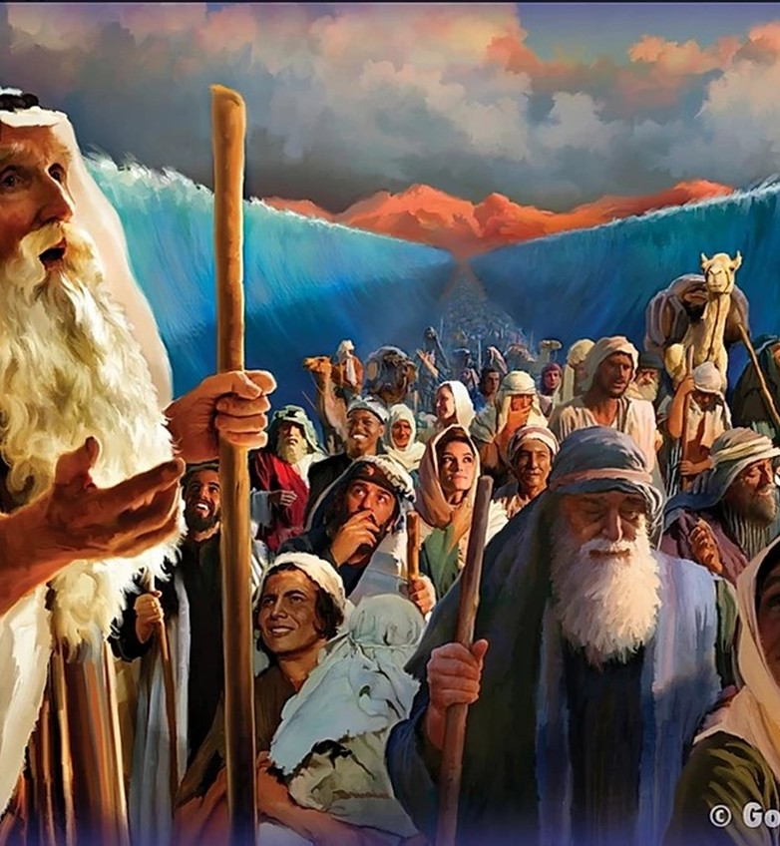
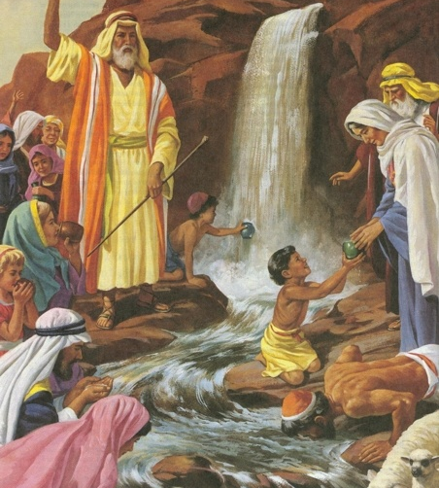
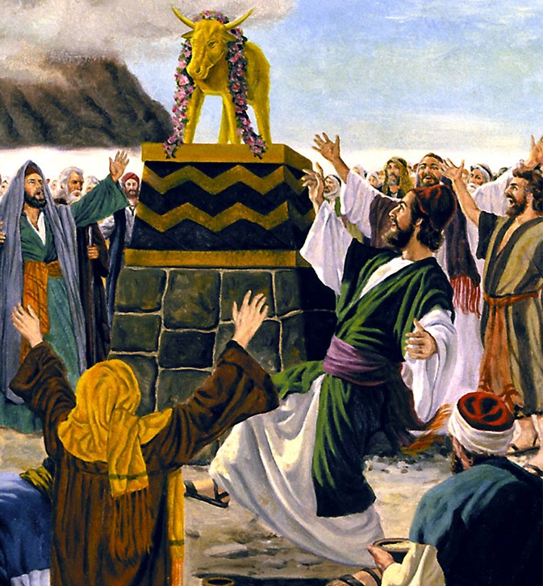
“Ary izany dia nanjo azy mba ho anatra, sady voasoratra izany ho fananarana antsika izay niharan'ny faran'izao tontolo izao.”
(1 Korintiana 10:11)

Slide 11
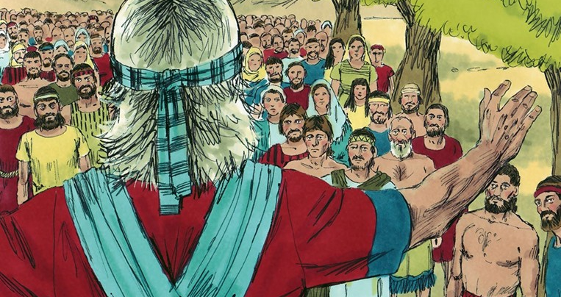

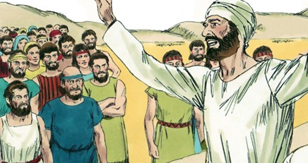
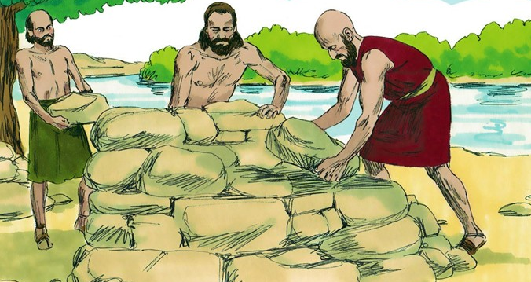
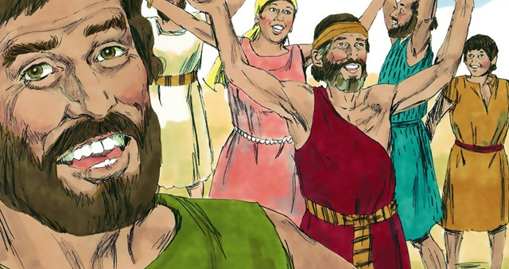
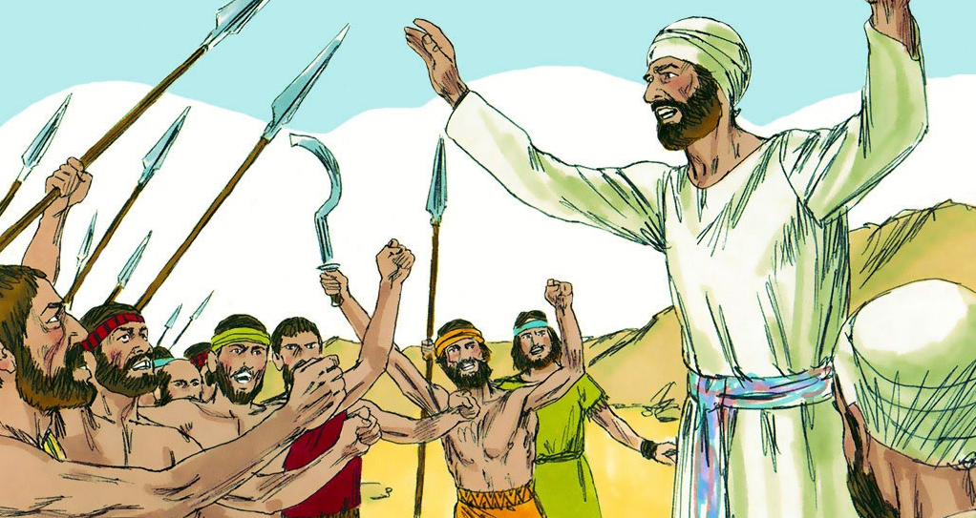
“Ny famaliana mora dia mampianina ny fahatezerana mafy; Fa ny teny maharary mahatonga fahasosorana.” (Ohabolana 15:1)

Slide 12

“Tsy nisy latsata na dia kely akory aza ny zava-tsoa rehetra izay nolazain'i Jehovah tamin'ny taranak'Isiraely; fa tanteraka avokoa izany rehetra izany.”
(Josoa 21:45)

Slide 13
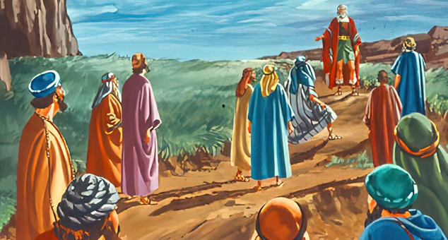
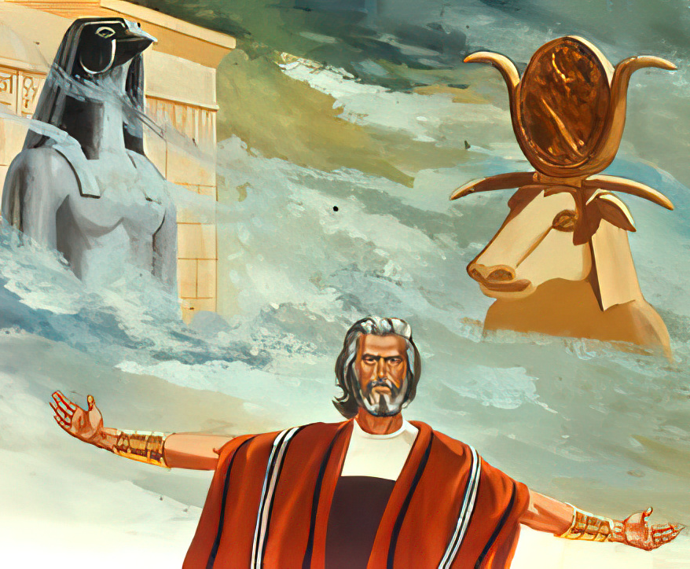
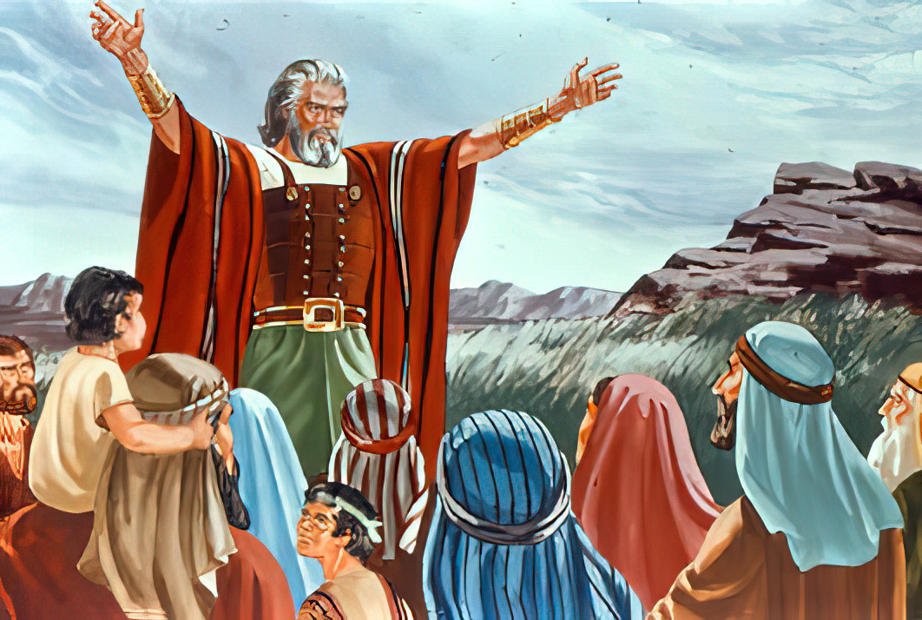
“Nefa raha tsy sitrakareo ny hanompo an'i Jehovah, dia fidionareo anio ary izay hotompoinareo….fa raha izaho sy ny ankohonako kosa, dia hanompo an'i Jehovah izahay.”
(Josoa 24:15)

